Slide 1
KommunikationsBron
Mini workshop 2

Slide 2
Uppgift
Hur har det gått med uppgiften?
Hur upplever vi att det har gått med det Störningsmoment vi beslutat oss för att minska/eliminera?

Slide 3
Förra workshoppen
Hur har det gått med uppgiften?
Vi vill TILL….
Vi vill Bort Ifrån…
Störningsmomentet vi kom överens om att minska/eliminera var…
Vad, ska göras
Hur, det ska vi göra genom att….
Varför, ska vi göra det
Vem, ska göra det
När, ska det göras
Nyttan vi kommer uppleva med att eliminera detta Störningsmoment är…

Slide 4
Övning
Titta på filmen
Jobba och diskutera antingen 2 och 2 eller individuellt och fyll i avsnittet om slussen
Därefter, dela era tankar i hela teamet

Slide 5
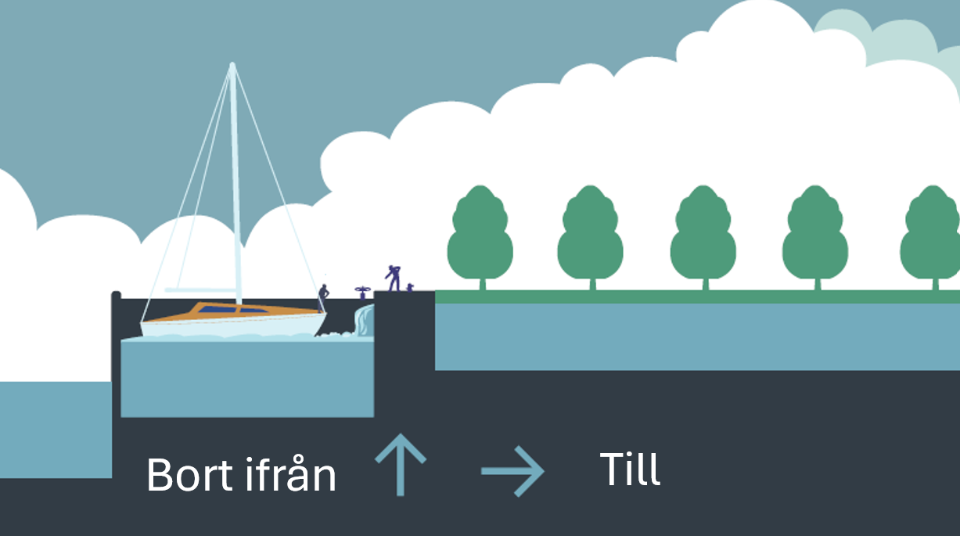
Modell Slussen
Idag ska vi titta in lite mer på den privata sidan. Fyll i avsnittet om slussen.
Till:
Jag är tacksam och glad över…
Jag vill Till….
Jag vill känna känslan av…
Jag vill ha mer av…… i mitt liv
Idag ska jag stärka min mentala ryggrad genom att….
Bort Ifrån:
Jag vill Bort Ifrån…
Jag vill inte känna känslan av…
Jag vill ha mindre av…… i mitt liv
Jag ångrar att….

Slide 6
Modell Ekvationen
Resultat = Prestation + Process – Störningsmoment
Ju bättre jag hanterar mina störningsmoment desto framgångsrikare blir jag.
Jobba antingen 2 och 2 eller individuellt och fyll i avsnittet om Enzoekvationen
Därefter, dela era tankar i hela teamet

Slide 7
Identifiera ett Störningsmoment privat som hindrar dig från att vara fullt ut fokuserad och engagerad på jobbet och som hindrar dig från att komma dit du vill Till. Störningsmomenten finner du i brytpunkten mellan vad du vill; ”Till” respektive vad du vill; ”Bort ifrån”
Utforska, reflektera kring Störningsmomentet, vad kan det vara värt att minska/eliminera detta störningsmoment, vilken nytta skulle det göra för dig?
Hur specifikt tar du dig an det här Störningsmomentet, genom det lilla stegets kraft?
När gör du det?

Slide 8
Uppgift till nästa workshop:
Fundera och reflektera över Till och Bort Ifrån, vad finns det mer för störningsmoment som du skulle behöva minska eller eliminera i ditt privatliv?
Läs novellen
Referenserfarenhet:
Skriv några rader om din upplevelse och hur det gått

